Slide 1

Dépôt intersectoriel CSQ

Slide 2
Contexte et conjoncture
Gouvernement;
Population;
Économie;
Alliances.

Slide 3
Revendication salariale
Une augmentation sur trois ans composée de:
Une augmentation de 6 points de pourcentage;
Une augmentation à montant fixe de 2 dollars;
Demandée à la première année, de façon à permettre une augmentation plus importante en début de convention.
Un mécanisme de protection du pouvoir d’achat si l’inflation réelle dépasse les 2% une année;
+ Une revendication sectorielle de 8% pour la première année afin de rattraper la moyenne salariale canadienne des enseignantes et des enseignants et de favoriser l’attraction et la rétention du personnel.

Slide 4
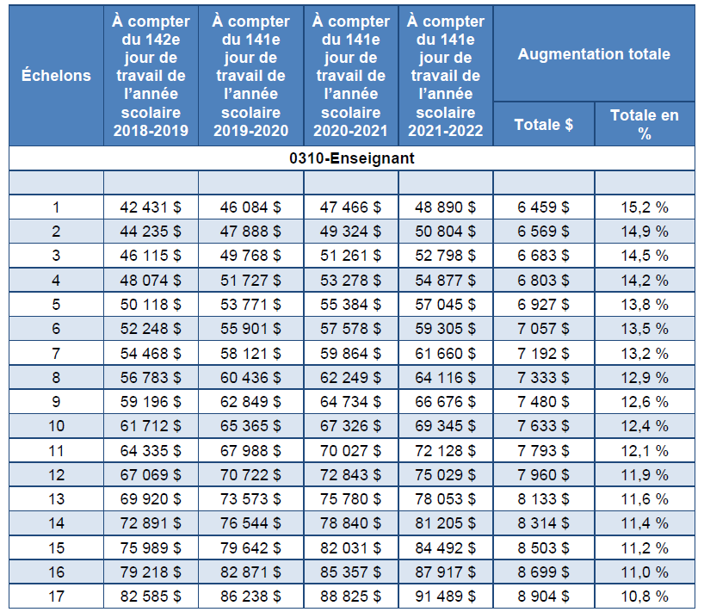

Slide 5
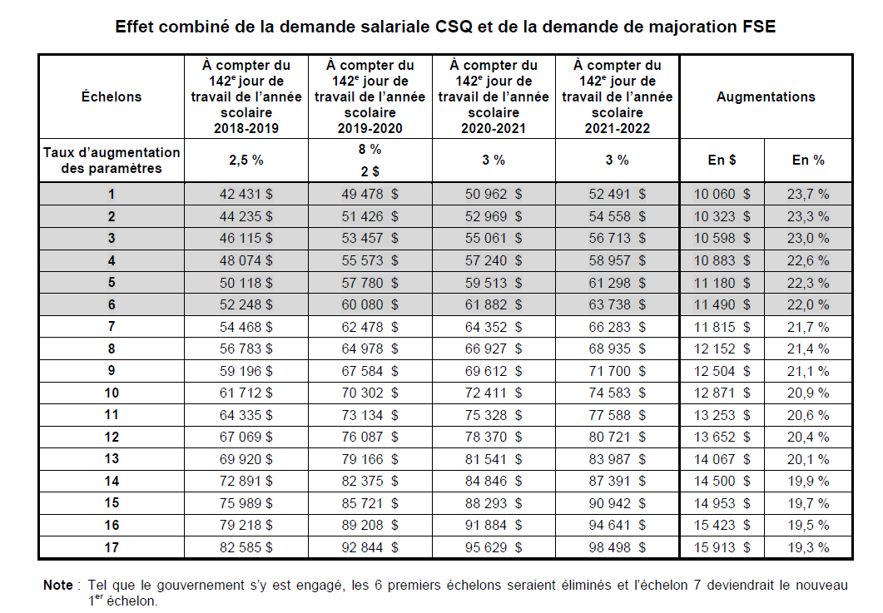

Slide 6
Retraite
Exiger que le RRQ bonifié ne soit pas coordonné avec le RREGOP.
Revendiquer l’application de quelques mesures à faible impact:
Par exemple:
  Allongement de la retraite progressive;
  Report de l’âge maximal de participation.

